Slide 1




Vue组件归纳
20
19
掘金博客：barretem
Github： barretem
分享人：陈国荣 时间：2019.3.13

Slide 2


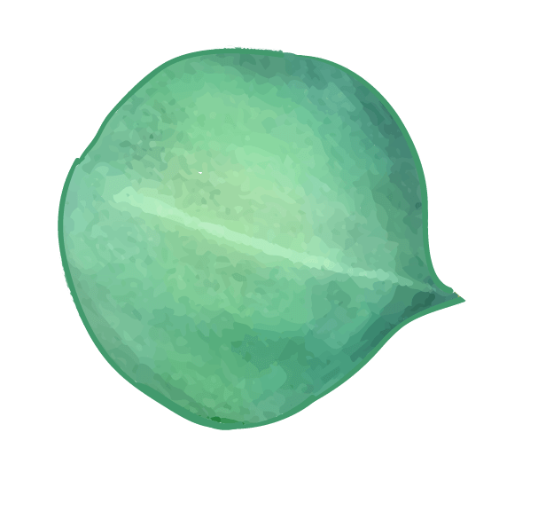







01
认识组件
目录
主要聊聊组件的分类、什么时候需要组件分拆
CONTENTS
02
组件三要素
本章节主要聊Vue的三个API：prop,event,slot
03
组件之间的通信
组件之间的关系；Provide、inject； dispatch 和 broadcast 方法； findComponents 系列方法
04
eventBus

Slide 3



01 认识组件

Slide 4



01组件的分类
页面组件
由 vue-router 产生的每个页面，它本质上也是一个组件（.vue），主要承载当前页面的 HTML 结构，会包含数据获取、数据整理、数据可视化等常规业务。整个文件相对较大，但一般不会有 props 选项和 自定义事件，因为它作为路由的渲染，不会被复用，因此也不会对外提供接口
基础组件
不包含业务，独立、具体功能的基础组件，比如日期选择器、模态框等。这类组件作为项目的基础控件，会被大量使用，因此组件的 API 进行过高强度的抽象，可以通过不同配置实现不同的功能。比如element-ui,iview这些UI库里边包含了很多这样的基础组件
业务组件
业务组件其实介于页面组件与基础组件之间，里面会耦合了一部分可重用的业务逻辑。重用性介于页面组件与基础组件之间，有一定的局限性。例如我们用到的data-table,这些

Slide 5

02什么时候需要进行组件的拆分
复用原则
如果在项目中多次运用到的组件，需要进行从页面组件中拆分出来，拆分成业务组件。
业务复杂性原则
当页面代码过于复杂时候（笼统的说300行原则），需要进行拆分

Slide 6
02 组件的三要素

Slide 7
01props,event,slot
Vue.js组件归纳(一、组件三要素)

Slide 8
03 组件之间的通信

Slide 9


01组件之间的关系
兄弟关系
当组件C与组件D同级，且互不调用，那么组件C与组件D相为兄弟组件
父子关系
当组件A中使用到了组件B的时候，那么组件A就是组件B的父组件，组件B就是组件A的父组件
跨级关系
当两个组件跨了多个层级的时候，属于跨级关系

Slide 10
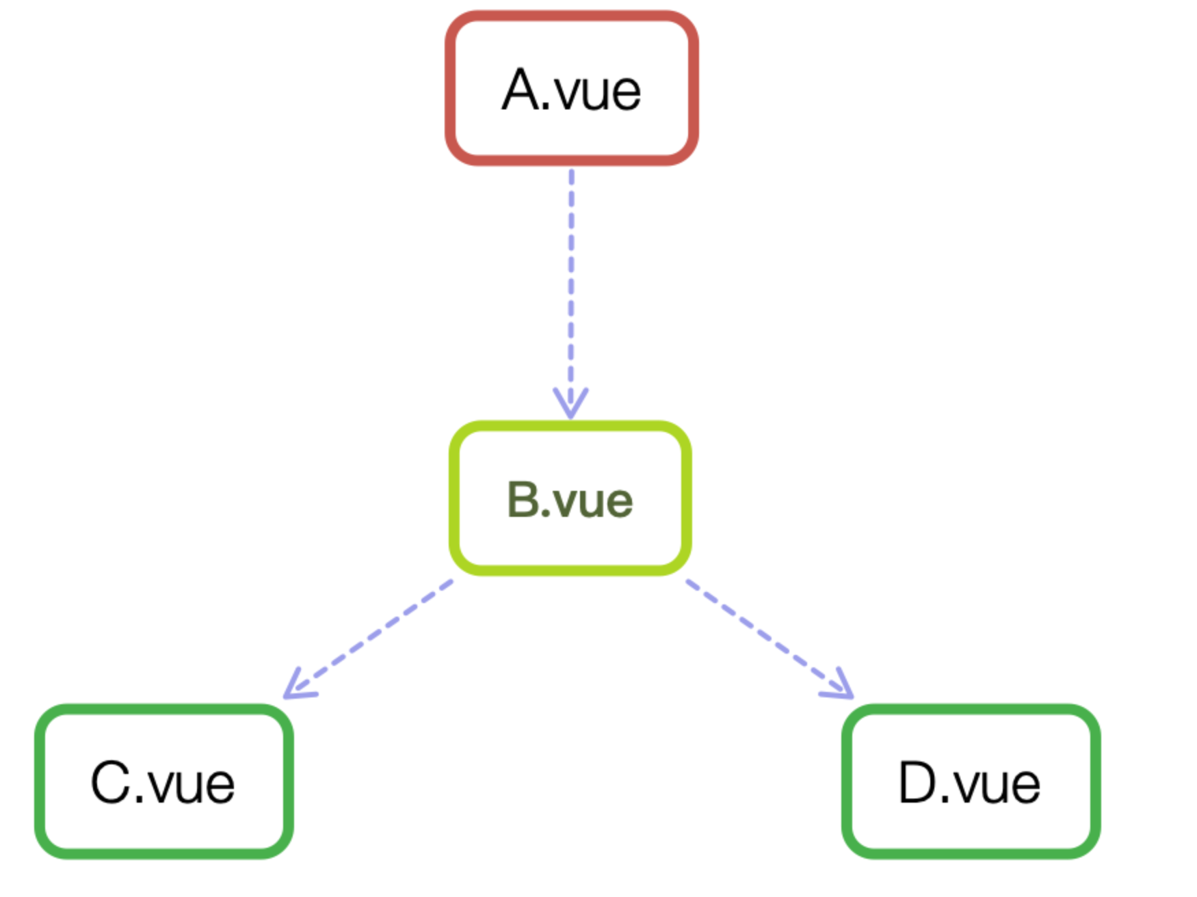
02关系网络

Slide 11
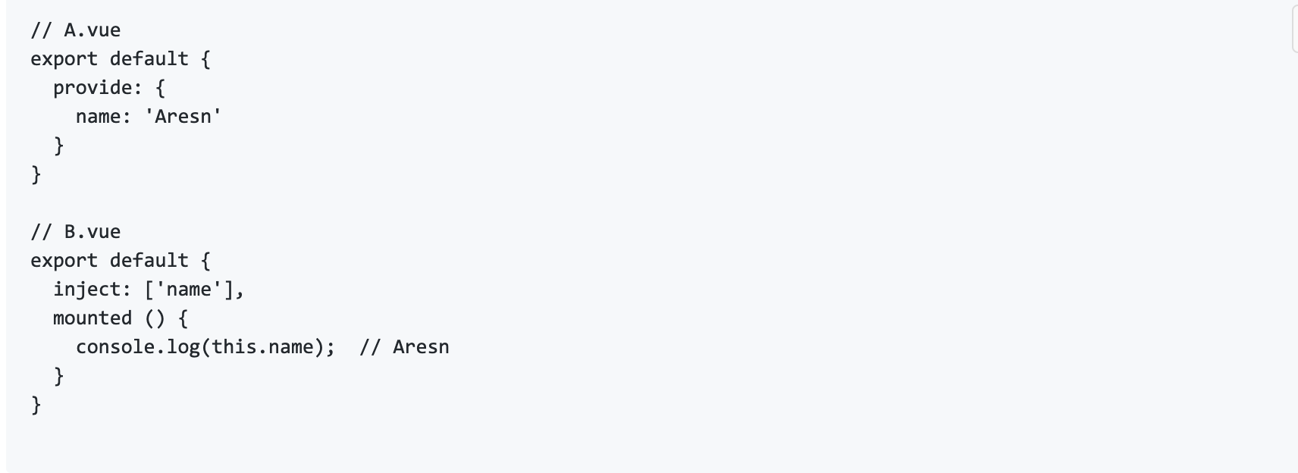
01组件的通信 1：provide / inject
这对选项需要一起使用，以允许一个祖先组件向其所有子孙后代注入一个依赖，不论组件层次有多深，并在起上下游关系成立的时间里始终生效。

Slide 12
02组件的通信 2：派发与广播
如果您使用过较早的 Vue.js 1.x 版本，肯定对 $dispatch 和 $broadcast 这两个内置的方法很熟悉，不过它们都在 Vue.js 2.x 里废弃了。废弃原因：因为基于组件树结构的事件流方式有时让人难以理解，并且在组件结构扩展的过程中会变得越来越脆弱。

Slide 13
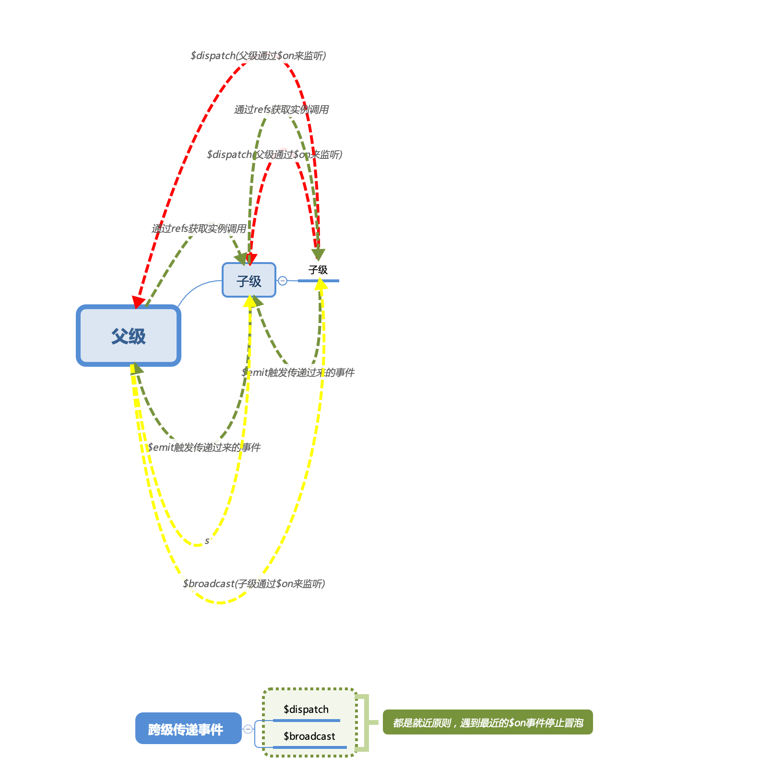

02课件详情
添加标题
添加标题
添加标题
添加标题
请在此处添加具体内容，文字尽量言简意赅，简单说明即可，不必过于繁琐，注意版面美观度。
请在此处添加具体内容，文字尽量言简意赅，简单说明即可，不必过于繁琐，注意版面美观度。
请在此处添加具体内容，文字尽量言简意赅，简单说明即可，不必过于繁琐，注意版面美观度。
请在此处添加具体内容，文字尽量言简意赅，简单说明即可，不必过于繁琐，注意版面美观度。

Slide 14

02组件的通信 3：找到任意组件实例
请在此处添加具体内容，文字尽量言简意赅，简单说明即可，不必过于繁琐，注意版面美观度。
请在此处添加具体内容，文字尽量言简意赅，简单说明即可，不必过于繁琐，注意版面美观度。
04
02
03
01
请在此处添加具体内容，文字尽量言简意赅，简单说明即可，不必过于繁琐，注意版面美观度。
请在此处添加具体内容，文字尽量言简意赅，简单说明即可，不必过于繁琐，注意版面美观度。

Slide 15

03课件讲解
01
添加标题
请在此处添加具体内容，文字尽量言简意赅，简单说明即可，不必过于繁琐，注意版面美观度。
02
添加标题
请在此处添加具体内容，文字尽量言简意赅，简单说明即可，不必过于繁琐，注意版面美观度。
03
添加标题
请在此处添加具体内容，文字尽量言简意赅，简单说明即可，不必过于繁琐，注意版面美观度。

Slide 16


03课件讲解
添加标题
请在此处添加具体内容，文字尽量言简意赅，简单说明即可，不必过于繁琐，注意版面美观度。
添加标题
添加标题
请在此处添加具体内容，文字尽量言简意赅，简单说明即可，不必过于繁琐，注意版面美观度。
请在此处添加具体内容，文字尽量言简意赅，简单说明即可，不必过于繁琐，注意版面美观度。
添加标题
添加标题
请在此处添加具体内容，文字尽量言简意赅，简单说明即可，不必过于繁琐，注意版面美观度。
请在此处添加具体内容，文字尽量言简意赅，简单说明即可，不必过于繁琐，注意版面美观度。

Slide 17
03课件讲解
添加标题
请在此处添加具体内容，文字尽量言简意赅，简单说明即可，不必过于繁琐，注意版面美观度。
请在此处添加具体内容，文字尽量言简意赅，简单说明即可，不必过于繁琐，注意版面美观度。

Slide 18
04 课后思考
请在此处添加具体内容，文字尽量言简意赅，简单说明即可，不必过于繁琐，注意版面美观度。

Slide 19


04课后思考
添 加 标 题
请在此处添加具体内容，文字尽量言简意赅，简单说明即可，不必过于繁琐，注意版面美观度。
添 加 标 题
请在此处添加具体内容，文字尽量言简意赅，简单说明即可，不必过于繁琐，注意版面美观度。

Slide 20
04课后思考
添加标题
请在此处添加具体内容，文字尽量言简意赅，简单说明即可，不必过于繁琐，注意版面美观度。
请在此处添加具体内容，文字尽量言简意赅，简单说明即可，不必过于繁琐，注意版面美观度。
添加标题
添加标题
请在此处添加具体内容，文字尽量言简意赅，简单说明即可，不必过于繁琐，注意版面美观度。

Slide 21

04课后思考
1
添加标题
请在此处添加具体内容，文字尽量言简意赅，简单说明即可，不必过于繁琐，注意版面美观度。
2
添加标题
请在此处添加具体内容，文字尽量言简意赅，简单说明即可，不必过于繁琐，注意版面美观度。

Slide 22
04课后思考
添加标题
请在此处添加具体内容，文字尽量言简意赅，简单说明即可，不必过于繁琐，注意版面美观度。
请在此处添加具体内容，文字尽量言简意赅，简单说明即可，不必过于繁琐，注意版面美观度。

Slide 23

04课后思考
添 加 标 题
请在此处添加具体内容，文字尽量言简意赅，简单说明即可，不必过于繁琐，注意版面美观度。
添 加 标 题
请在此处添加具体内容，文字尽量言简意赅，简单说明即可，不必过于繁琐，注意版面美观度。

Slide 24
感谢您的欣赏
20
19
POWERPOINT
Time would heal almost all wounds. If your wounds have not been healed up, please wait for a short while.
汇报人：优品PPT 时间：2019.10

Slide 25
使用字体
1
字体名称
汉仪家书简
下载地址
http://www.ypppt.com/article/2017/3698.html

Slide 26
更多精品PPT资源尽在—优品PPT！
www.ypppt.com
PPT模板下载：www.ypppt.com/moban/ 节日PPT模板：www.ypppt.com/jieri/
PPT背景图片：www.ypppt.com/beijing/ PPT图表下载：www.ypppt.com/tubiao/
PPT素材下载： www.ypppt.com/sucai/ PPT教程下载：www.ypppt.com/jiaocheng/
字体下载：http://www.ypppt.com/ziti/ 绘本故事PPT：http://www.ypppt.com/gushi/
Notes:
模板来自于 http://www.ypppt.com

